Slide 1
2019
淘气商城
taoqi
易可 刘时明 欧阳湘雄 龚道雄 冯培轩

Slide 2

目录
CONTENTS
01
项目分析 设计
taoqi
02
技术架构
03
项目展示
04
存在的问题

Slide 3
01
项目分析 设计
PART ONE

Slide 4
项目概述
淘气电商购物平台是采用B2C的运营模式，是一种 “商对客”的模式，也就是通常说的直接面向消费者销售产品和服务商业零售模式；商家通过利用系统的平台以网站的方式向会员销售产品的购物平台。
电商购物平台提供多家合作的店铺，每个店铺产品种类繁多，商品丰富多样，扩大销售范围，会员也可通过平的提供的方式进行申请成为合作店铺，提升了平台的可扩展性，能让会员通过网络的形式方便购取自己想要的产品，店铺可通过平台提供的店铺管理模块对自己的店铺进行管理。减少平台的工作量，平台可以通过系统后台管理模块对店铺进行评估管理。提高平台商业模式的安全销售。

Slide 5

模块划分
用户模块
商品模块
授权模块
分类模块
龚道雄
易可
欧阳湘雄
推广模块
刘时明
购物车模块
评论模块
订单模块
冯培轩

Slide 6
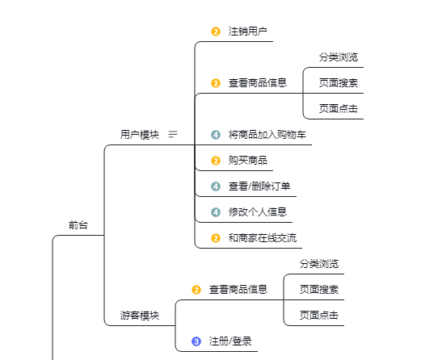
前台需求分析

Slide 7
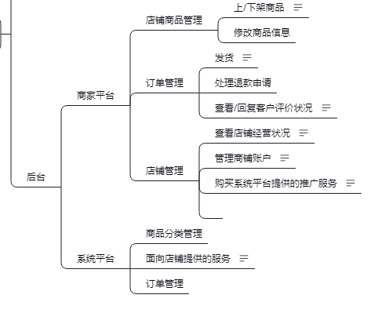
后台需求分析

Slide 8
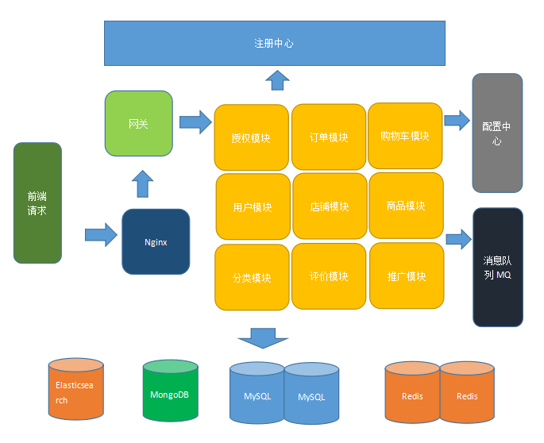
概要设计

Slide 9
02
技 术 架 构
PART ONE

Slide 10

技术架构
MySQL MongoDB
SpringBoot SpringCloud Mybatis
06
01
IDEA STS
05
Elasticsearch
02
Nginx RibbitMQ Redis
04
03
Vue.js Bootstrap

Slide 11
03
项 目 展 示
PART ONE

Slide 12
04
存 在 的 问 题
PART ONE

Slide 13
问题和可优化的地方
后台一部分功能未实现 比如：申请模块、商家模块
后台前端未整合
项目推进慢、没有在规定的时间内完成
。

Slide 14
2019
感谢聆听
taoqi

